Slide 1

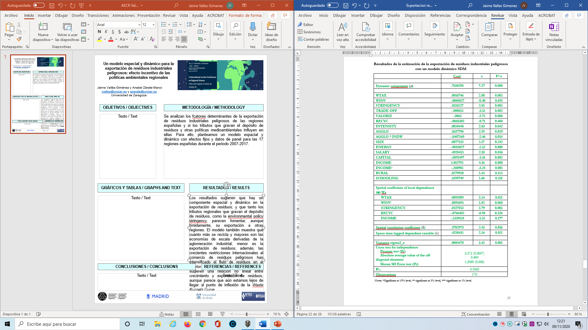
Un modelo especial y dinámico para la exportación de residuos industriales peligrosos: efecto incentivo de las políticas ambientales regionales
Jaime Vallés-Giménez y Anabel Zárate-Marco
jvalles@unizar.es y azarate@unizar.es
Universidad de Zaragoza
OBJETIVOS / OBJECTIVES
METODOLOGÍA / METHODOLOGY
Determinar los factores explicativos de la exportación de residuos industriales peligrosos de las regiones españolas. Especialmente, si los tributos y otras políticas ambientales influyen
Planteamos un modelo espacial y dinámico con efectos fijos y datos de panel para las 17 regiones españolas durante el periodo 2007-2017
GRÁFICOS Y TABLAS / GRAPHS AND TEXT
RESULTADOS / RESULTS
Hay un componente espacial y dinámico en la exportación de residuos;
Tanto los tributos regionales como la environmental policy stringency, parecen fomentar, aunque tímidamente, su exportación a otras regiones.
Cuanto más se recicla y mayores son las economías de escala derivadas de la aglomeración industrial, menor es la exportación de residuos;
Las restricciones internacionales crecientes al comercio de residuos peligrosos han intensificado el flujo de residuos en el interior del país.
Hay una relación no lineal entre crecimiento y exportación de residuos, aunque parece que aún estamos lejos del punto de inflexión de la Waste Kuznets Curve.

